Slide 1
Křesťanská sociální etika
Jabok 2022

Slide 2
8. HOSPODÁŘSTVÍ

Slide 3
Oblasti křesťanské sociální etiky
Úroveň státní:
Politika (GS II-4)
Hospodářství (GS II-3)
Práce
Rodina (GS II-1)
Vzdělání, kultura, média (GS II-2)
Úroveň globální:
Ekologie
Mír (GS II-5,1)
Sociální spravedlnost (GS II-5,2)

Slide 4
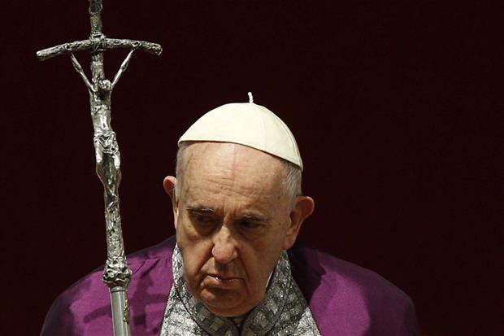
Od invaze na Ukrajinu, od začátku této kruté a nesmyslné války, která jako každá válka znamená porážku pro nás všechny, uplynul více než měsíc. Je třeba zavrhnout válku, místo smrti, kde otcové a matky pohřbívají své děti, kde muži zabíjejí své bratry, aniž by je viděli, kde rozhodují mocní a umírají chudí.
Válka nemůže být něco nevyhnutelného: nesmíme si na ni zvykat! Místo toho musíme dnešní rozhořčení proměnit v zítřejší závazek. Protože pokud z toho vyjdeme jako dřív, budeme všichni nějakým způsobem vinni. Tváří v tvář nebezpečí sebezničení nechť lidstvo pochopí, že nastal čas vymýtit válku, vymazat ji z lidských dějin dříve, než ona z nich vymaže člověka.
Prosím všechny politické představitele, aby se nad tím zamysleli a zavázali se k tomu! Proto znovu vyzývám: dost, přestaňte, odložte zbraně, pracujme vážně na míru! Modleme se znovu, bez únavy, ke Královně míru, které jsme zasvětili lidstvo, zejména Rusko a Ukrajinu, Modleme se společně!

Slide 5
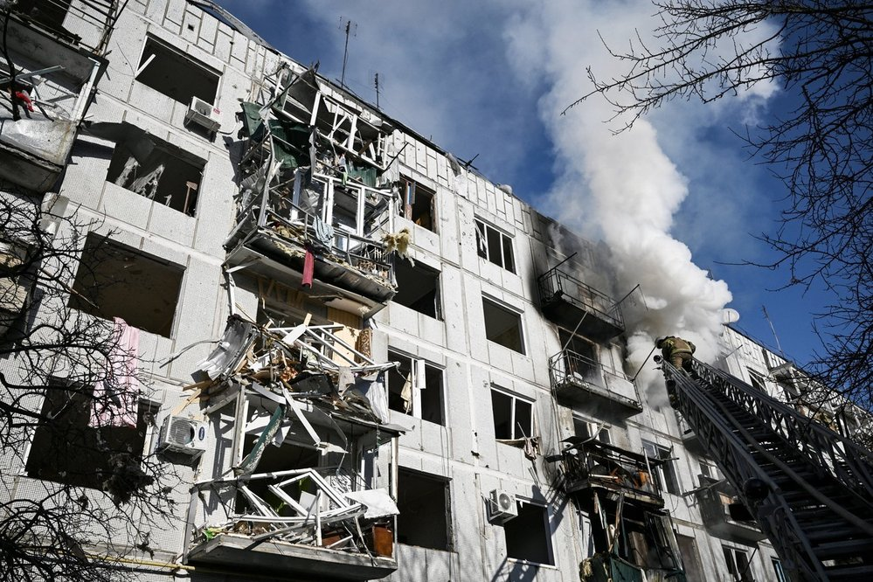
Válečné škody na Ukrajině
565 miliard USD (= 12,7 bil. Kč)
(HDP ČR: 5,5 bil. Kč)

Slide 6
Ekonomické důsledky války na Ukrajině
Globální změny:
Výdaje na zbrojení, pomoc uprchlíkům
Sankce uvalené na Rusko
Důsledky:
Zpomalení ekonomického růstu
Inflace
Pokles životní úrovně
Destrukce Ukrajiny
Kolaps Ruska

Slide 7
Ekonomické důsledky války na Ukrajině
Měl to být rok, kdy se globální ekonomika konečně vzpamatuje z pandemie. Americké, evropské i čínské prognózy signalizovaly návrat do normálu – jenže pak se v Evropě rozhořel největší válečný konflikt od roku 1945.
Nebezpečí „stagflace“: kombinace nízkého či nulového hospodářského růstu s vysokou inflací, vedoucí k nárůstu nezaměstnanosti.
Pro politickou scénu velmi složitá situace – nakopnutí ekonomiky a snížení inflace je prakticky nemožné provést současně. Splnění jednoho z těchto cílů znamená, že ve druhé oblasti se situace ještě více zhorší.

Slide 8
Důsledky pro Rusko
Hrubý domácí produkt (HDP) Ruska se v letošním roce propadne o 15 procent a v příštím roce se sníží o další tři procenta. Výkon ruské ekonomiky se tak vrátí o zhruba 15 let zpátky.
Kromě bezprostředních ekonomických dopadů se Rusko podle IIF bude po řadu let potýkat s negativními důsledky odlivu vzdělaných Rusů a omezeného přístupu k technologiím ze Spojených států a Evropské unie, což bude brzdit technologický rozvoj země.

Slide 9
Otázka hodnot
Důsledkem války na Ukrajině bude snížení životní úrovně nás všech.
Mír je však vyšší hodnota než materiální blahobyt.

Slide 10
Biblické aspekty ekonomiky
SZ – dvojí postoj:
pozitivní hodnocení materiálních statků, které jsou nezbytné k životu; hojnost vnímána jako Boží požehnání, chudoba jako negativní následek lenosti.
bohatství odsuzováno, pokud se s ním nesprávně nakládá – v neprospěch chudých.
NZ a tradice: ekonomická aktivita a materiální pokrok musí sloužit dobru člověka a společnosti; bohatství existuje proto, aby bylo sdíleno.

Slide 11
Princip všeobecného určení statků
Princip podřízenosti soukromého vlastnictví všeobecnému určení dober, a tedy všeobecné právo na jejich užívání, je „zlatým pravidlem“ sociálního jednání a „první zásadou celého společensko-mravního řádu“. Křesťanská tradice nikdy neuznávala právo na soukromé vlastnictví za absolutní či nedotknutelné a zdůrazňovala sociální funkci jakékoli formy soukromého vlastnictví.
Církev sice hájí legitimní právo na soukromé vlastnictví, ale s nemenší jasností také učí, že každé soukromé vlastnictví je vždy zatíženo sociální hypotékou, protože dobra mají všeobecné určení, které jim dal Bůh. Proto neodpovídá Božímu plánu spravovat tento dar takovým způsobem, že z něho mají užitek jenom málokteří. (Laudato sii, 93)

Slide 12
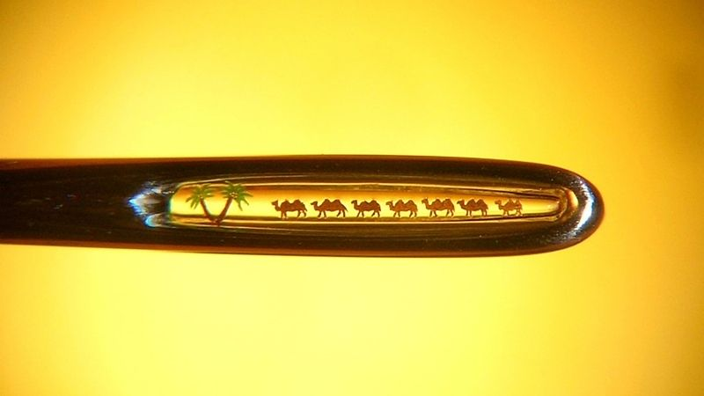
Spíš projde velbloud uchem jehly, než vejde bohatý do Božího království." (Mt 19,24)

Slide 13
Morálka a ekonomika
Ekonomika má morální dimenzi: vztah mezi morálkou a ekonomikou je nezbytný a niterný. Ekonomická aktivita a mravní jednání se vzájemně vnitřně prostupují.
Subjekt ekonomiky: každý člověk, všechny národy.
Předmět ekonomiky: vytváření a zvětšování bohatství, kvantitativně i kvalitativně.
Nejdůležitější hodnota: důstojnost lidské osoby.
Cíl: společné dobro.
Ekonomická výkonnost a solidární rozvoj lidstva nejsou oddělené a alternativní cíle, nýbrž cíle neoddělitelné.

Slide 14
Hnutí víry (hnutí prosperity)
Vzniklo v 70. letech v USA: v možnostech člověka je mnohem víc, než co běžně využívá, a tento lidský potenciál chce Bůh naplnit tak, aby člověk ve všech směrech prosperoval. Věřící má být tedy naprosto zdravý, bohatý a všestranně úspěšný. Všechny problémy lze řešit vírou v Boží moc.
Někteří vyznavači pak svou víru v uzdravení prokazují odmítáním lékařské péče nebo svou víru ve zbohatnutí odevzdáváním vysokých částek na náboženské účely. Toto pojetí víry však většina klasických letničních církví i charismatických směrů v tradičních církvích považuje za sporné.
Církev Slovo života (Švédsko, registrovaná i v ČR), zakladatel Ulf Ekman, 2014 přestoupil do katolické církve.
V ČR Triumfální centrum víry, pastor Miloš Kozohorský
„Lidem, kteří přišli do sborů Hnutí víry, bylo vysvětleno, že když nemají peníze, tak je to proto, že jsou hloupí a nemají víru, jsou nemocní nebo různě svázaní, protože nemají víru, nebo mají ve svém životě nějaký skrytý hřích, nevidí výsledky svých modliteb a "přikazování", protože nemají víru a nevěří tomu, že mají stejnou autoritu a moc jako Ježíš, apod.“

Slide 15
Hospodářský řád
Hospodářský řád je soubor rámcových podmínek, v nichž se uskutečňuje hospodářský proces.
Na stávajícím hospodářském řádu závisí, kdo rozhoduje o výrobním plánu, technickém postupu, časovém rozvrhu výroby, pracovišti, druhu spotřebního zboží a služeb, o tom jak se s tímto zbožím bude zacházet, o cenách a rozdělování životního minima; zda je nebo není zaručena svobodná volba povolání a pracoviště a svobodná volba spotřeby.
Je možno rozlišit dvě základní formy hospodářského řádu:
tržní hospodářství
centrálně řízené hospodářství.

Slide 16
Liberální kapitalismus (tržní hospodářství)
Systém je postaven na mechanismu trhu, volné soutěže a obchodu. Hnací silou a podstatou všeho je zákon nabídky a poptávky.
Rozhodující je růst a maximalizace zisku. Pro hodnoty solidarity není místo.
Morálka je nahrazena vírou v tržní mechanismus, který má svoji autonomii a svůj řád.
Jedná se o ekonomii oproštěnou od hodnot. Systémem hodnot je individualistická a utilitaristická etika.
Problém moci (zneužití, vykořisťování…).
Problém korupce – výhodná pro všechny strany.
Brzy byl koncept v praxi měněn sociálními a politickými institucemi.

Slide 17
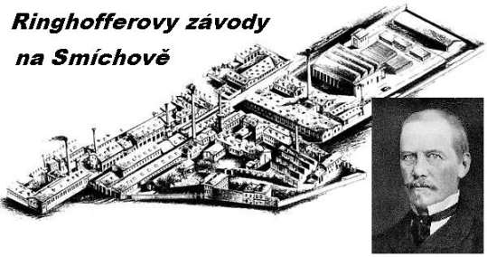
Vagónka Tatra Smíchov

Slide 18
František Ringhoffer (1817-1873)
Ringhoffer byl nejen úspěšným podnikatelem, ale i člověkem se silným sociálním cítěním. Pro své zaměstnance založil nemocenskou pokladnu a penzijní fond (1854, 1870) v době, kdy to ještě nepřikazoval žádný zákon. Také platy byly slušné. Dělník si tu mohl vydělat až 200 korun týdně.
František ml. převzal vedení firmy a přes počáteční pokles výroby podnik dále rozvinul. V Popovicích zřídil lihovar a později pivovar. Stejně jako jeho otec dbal na sociální péči svých zaměstnanců. Zřídil dělnickou záložnu, fond pro zaopatření ve stáří, podporu pozůstalých, ochranný sbor pro první pomoc při úrazech, dělnickou knihovnu a školu pro učedníky zaměstnané u firmy.

Slide 19
Pozice SUC k liberálnímu kapitalismu
Pius XI.: „Tento způsob hospodářství není sám o sobě špatný. Zvráceným se stává až tehdy, když kapitál zapojuje námezdně pracující do svých služeb, aby veškerá hospodářská činnost probíhala jednostranně podle jeho zákona a k jeho prospěchu, bez ohledu na lidskou důstojnost pracovníka, společenský charakter hospodářství, obecné dobro a na spravedlnost obecného dobra“. (QA 101)
Jan Pavel II.: „Můžeme snad říci, že po ztroskotání komunismu je kapitalismus vítězný společenský systém a že je cílem úsilí zemí, které se pokoušejí znovu vybudovat nové hospodářství a společnost?…. Označujeme-li za ‚kapitalismus‘ hospodářský systém, který uznává základní a kladnou úlohu podniku, trhu, soukromého vlastnictví a z něho plynoucí zodpovědnosti za výrobní prostředky a úlohu svobodných tvůrčích sil člověka v oblasti hospodářství, bude odpověď zajisté kladná… Chápe-li se však pod pojmem ‚kapitalismus‘ systém, v němž není hospodářská svoboda vázána pevným právním řádem, který ji dává do služeb plné lidské svobody a který ji považuje za zvláštní dimenzi této svobody s jejím etickým a náboženským těžištěm, pak je odpověď rozhodně záporná.“ (CA 42)“

Slide 20
Marxistický socialismus (centrálně řízené hospodářství)
Odmítá tržní mechanismus.
Stát je vlastník, správce, jediný zaměstnavatel, rozdělovatel a plánovač (hospodářský plán).
Problém výkonu moci (despotismus, totalita, zneužívání, obohacování…).
Hospodářský systém je uzavřený a sociálně neefektivní.
Morálka zde nemá místo (nadstavba). Prosazuje se utilitarismus stranický a národní.

Slide 21
Současný marxismus
Čína
Vietnam
Laos
Severní Korea
Kuba

Slide 22
Demokratický socialismus (sociální demokracie, labour party)
Přijímá liberální ekonomické teorie. Zasazuje se o systém volného trhu. Toleruje soukromé vlastnictví.
Rozhodující je odstranění sociální nespravedlnosti a dosažení rovnosti (důraz na solidaritu, rovnost, svobodu, přerozdělování…).
Progresivní zdanění příjmů a majetku, sociální odvody, subvencování příjmů, příspěvky a sociální podpory.
Přecenění role státu na úkor iniciativy jednotlivce. Přednost státním zásahům. Poslední slovo státu v hospodářských otázkách.
Zestátnění důležitých hospodářských odvětví (hornictví, průmysl, veřejné zásobování…).
Omezení možnosti tvorby kapitálu. Oslabení podnětů v hospodářství k větší výkonnosti. Omezený prostor podnikatelů.
Výhrady vůči náboženským snahám.
Liberální v otázkách kultury.
Je svým způsobem blízký STH, ale bližší marxistickému myšlení.

Slide 23
Nedostatky liberálního kapitalismu a socialismu
Cílem obou je materiální blahobyt – oba jsou orientovány materialisticky
Oba jsou utilitaristické; utilitarismus kapitalistický je spíše individualistické povahy, utilitarismus socialistický je více orientován stranicky a národně

Slide 24
Křesťanská etika a hospodářství
Církev se neváže na žádný určitý hospodářský, politický nebo sociální systém.
Církev posuzuje hospodářsko-politické strategie, zda jsou slučitelné s morálními hodnotami a cíli lidstva (její kompetence).
Při hledání funkčního hospodářského řádu se musí teorie spojit s praktickou znalostí.
Církev akceptuje různé druhy hospodářského řádu. Nepředepisuje národům, pro který se mají konkrétně rozhodnout.
Církev neschvaluje všechny řády stejnou měrou. Všechny systémy nejsou eticky stejně hodnotné.
Církev odmítá oba protikladné extrémy.
Sociálně tržní hospodářství odpovídá zásadám KSE mnohem více než jiné hospodářské řády, přesto není možné ztotožňovat sociální nauku církve se sociálně tržním hospodářstvím.

Slide 25
Pozice SUC k trhu
SUC je pro tržní model.
Svobodný trh je společensky významná instituce, protože je schopen zaručit efektivní výsledky v produkci statků a služeb. Historie ukázala, že trh dovede nastartovat a na dlouhou dobu udržet ekonomický rozvoj.
Trh odpovídá bytí lidské osoby v jeho rozmanitosti. Je místem stálého setkávání svobodných lidí, kteří sledují své odlišné zájmy, místem předávání informací, komunikace a výměny zboží. Je to jedno z nejdemokratičtějších zařízení.
Není přirozené připravit výrobce a ty, kteří něco nabízejí, o fungující trh. Trh stimuluje nabídku nedostatkového zboží.
Trh sám však nestačí – neřídí vše, co je nezbytné – je morálně zneužitelný a nesolidární.

Slide 26
Sociálně tržní hospodářství (STH)
Tři kritéria:
Ekonomická výkonnost (vyšší produktivita práce)
Důstojnost a svoboda člověka
Spolupráce a spoluodpovědnost kapitálu a práce.
Rovnováha dvou pilířů:
Svobodný trh s dokonale organizovanou soutěží (opak = ohrožení předpokladů demokracie).
Solidarita, která znamená sociální korekturu tržních výsledků. Solidaritu musí garantovat stát (opak = ohrožení sociálního smíru).
STH je dynamický proces. Hospodářská činnost potřebuje korektury a musí být pro ně otevřená.
Ani svobodnému trhu ani státní kontrole se nepřisuzuje nadřazená role. Vše je podřízeno obecnému blahu lidí, společnosti a společenství národů.

Slide 27
Předpoklady STH
Svobodný jedinec s osobní tvořivostí.
Mravně vyspělý jedinec. Ctnosti nezískává teprve na trhu ve hře nabídky a poptávky. Člověka jimi musí vybavit rodina, církev, zdravá společenství a tradice. Své místo zde má náboženství a víra v Boha.
STH je zakotveno v křesťanské etice. Jejím morálním základem je Desatero.
Úcta k soukromému vlastnictví i výrobních prostředků. Svobodné nakládání se soukromým vlastnictvím.
Nabídka a poptávka jsou usměrňovány volnou soutěží.

Slide 28
POSTOJ SNC K SOCIÁLNĚ TRŽNÍMU HOSPODÁŘSTVÍ
„Katolická sociální nauka považuje tržní hospodářství za správnou základní formu hospodářského řádu“ srov. Centesimus annus 42
„Hlavním účelem výroby však není pouhé zvyšování počtu výrobků, zisk ani moc, ale služba člověku, celému člověku v jeho hmotných potřebách i v požadavcích jeho intelektuálního, mravního, duchovního a náboženského života; služba každému člověku i každé skupině lidí jakékoli rasy a z kterékoli části světa“ Gaudium et spes 64
„Zkušenost nás stále poučuje o tom, že kde chybí soukromá iniciativa jednotlivce, tam politicky vládne tyranie. V takovéto společnosti stagnují mnohé obory hospodářství a nedostává se v ní velké množství spotřebních statků a služeb, na které jsou odkázány tělesné a duchovní potřeby člověka. Výroba těchto statků a zprostředkování potřebných služeb předpokládá a podněcuje píli a tvůrčí vynalézavost jednotlivců. Tam, kde naopak v hospodářském životě zcela schází hospodářská a politická aktivita státu nebo je nedostatečná, dochází rychle k nenapravitelnému zmatku. Vládne zde tvrdé vykořisťování cizí bídy těmi silnějšími, kteří se – bohužel – prosazují v každé době a jsou jen málo bržděni jakýmikoli ohledy.“ Mater et Magistra 57/58

Slide 29
Centesimus annus
Encyklika Jana Pavla II. Ke 100. výročí RN, 1991
Reflexe událostí roku 1989: zánik komunismu prokázal pravdivost základních principů SNC, ale nově nastupující globální kapitalismus je nutné stavět na mravních principech
Poprvé se církevní autorita staví výslovně na stranu tržní ekonomiky, odmítá tzv. třetí cestu.
Základ: soukromé vlastnictví a univerzální určení statků

Slide 30
Globalizace
Dlouhodobý ekonomický, kulturní a politický proces, který rozšiřuje, prohlubuje a urychluje pohyb zboží, lidí i myšlenek přes hranice států a kontinentů.
Čtyři hlavní aspekty:
mezinárodní obchod,
pohyb investic a kapitálu,
migrace osob,
šíření znalostí.
Kritika: Antiglobalizační hnutí se skládá z mnoha různých kritických postojů ke globalizaci, tím nejhlavnějším je ale to, že kritizuje korporátní kapitalismus, což ve stručnosti znamená, že většinu světového trhu ovládají velké korporace a malí podnikatelé nemají moc šancí se prosadit.

Slide 31
Pozice SNC ke globalizaci
Představa trvalého ekonomického růstu je neudržitelná; není ani totožná s představou lidského štěstí.
Ekonomika orientovaná pouze na zisk není solidární a vede ke globální sociální exkluzi.
Skutečnost, že nadnárodní korporace (spíše než zákony států) určují pravidla ekonomické soutěže, znevýhodňuje místní podnikání.

Slide 33
Tomáš Sedláček: Ekonomie dobra a zla – Po stopách lidského tázání od Gilgameše po finanční krizi
Z předmluvy Václava Havla:
Autor si namísto sebejistých a sebestředných odpovědí pokorně klade základní otázky: co je ekonomie, jaký je její smysl, odkud se bere toto nové náboženství, jak ji často nazývá, jaké jsou její možnosti a omezení i její hranice, jsou-li nějaké. Proč jsme tak závislí na neustálém růstu růstu a růstu růstu růstu, kde se vzala představa pokroku a kam nás vede? To vše přece přemýšlivého člověka musí napadat, ale jen zřídka se dočkává odpovědí samotných ekonomů.
Napadá mě, co by asi dělal takový ekonom-účetní, kdyby dostal za úkol optimalizovat práci symfonického orchestru. Nejspíš by z Beethovenova koncertu vypustil všechny pauzy. Vždyť jsou k ničemu, jen zdržují a člen orchestru přece nemůže být placen za to, že nehraje.
Výpravy za hranice ekonomie a její propojování s historií, s filozofií, s psychologií či s dávnými mýty jsou nejen sympatické a osvěžující, ale pro pochopení světa dvacátého prvního století nezbytné.

Slide 34
Klíčová slova
Hospodářský řád
Tržní hospodářství
Centrálně řízené hospodářství
Liberální kapitalismus
Marxistický socialismus
Demokratický socialismus
Sociálně tržní hospodářství
Centesimus annus
Globalizace

Slide 35
K hlubšímu pochopení tématu…
Prostudujte si články 330 – 335 v Kompendiu sociální nauky církve a odpovězte na otázky:
Proč církev trvá na tom, že ekonomika má morální dimenzi?
Která cílová hodnota by měla být základním kritériem ekonomického rozhodování?
Jak rozumí církev pojmu „konzumní společnost“ a proč ji hodnotí kriticky?

